Slide 1
Ledarmöte
24 augusti 2024

Slide 2
Innehåll
  Vår vision
  Styrelsen informerar
  I planen framåt
  Från förbundet
  Sollentuna Floorball Cup
  Kommunikation, media och arrangemang
  Årshjulet

Slide 3
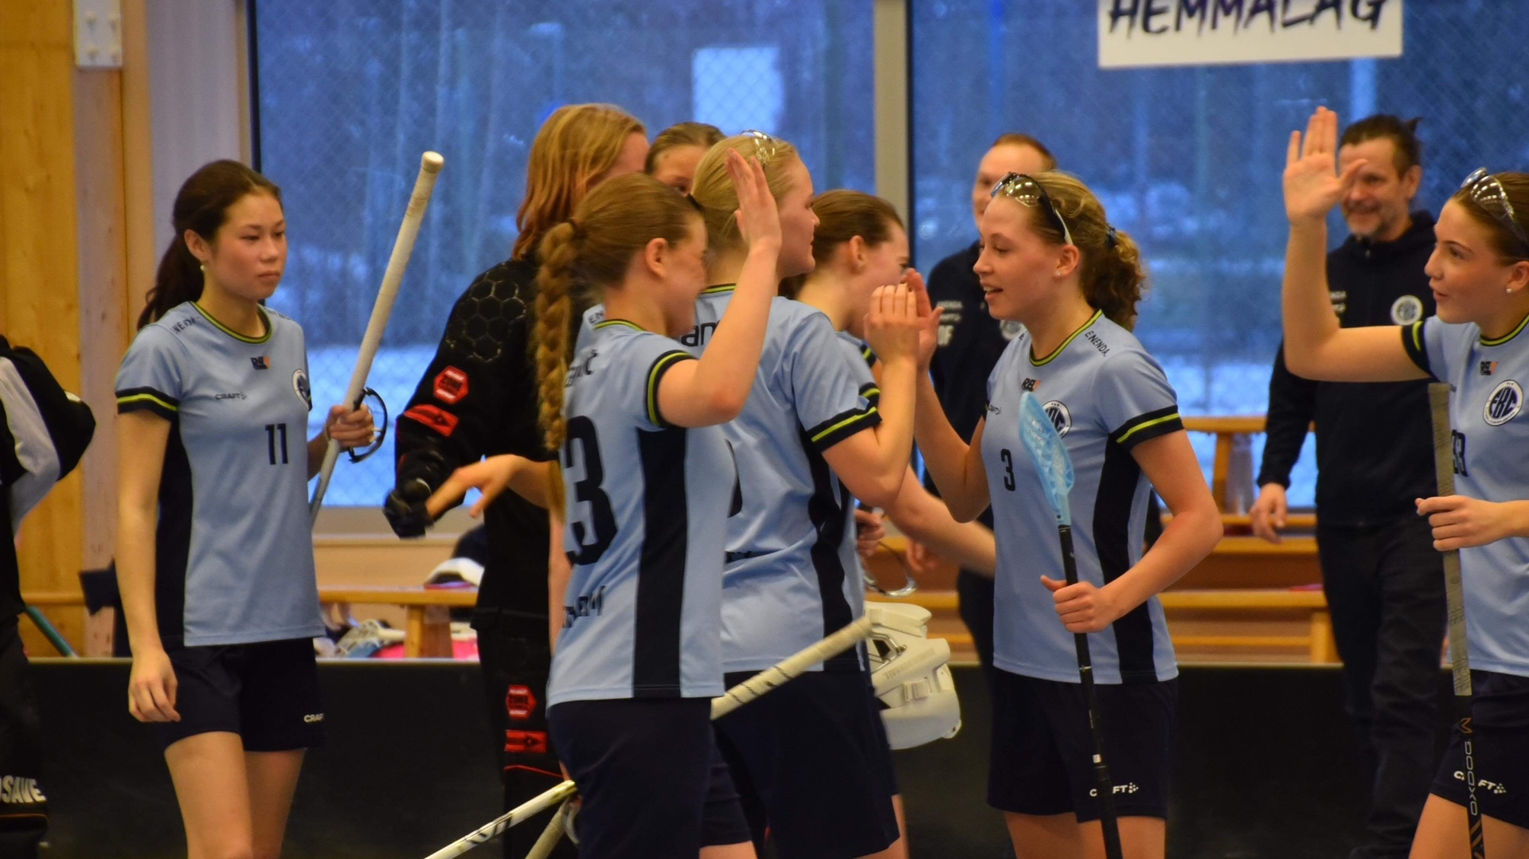
Vision
”FBC Sollentuna ska erbjuda innebandy för alla
och vara det självklara valet för spelare och ledare genom att vara ledande i innebandyutveckling på alla nivåer”

Slide 4
Styrelsen informerar
Roller i föreningen 2024/25
  Nya styrelsemedlemmar: Eva Lund, Johan Berg och Mårten Storm
  Chefstränare Herr och Dam: Patrik Edgren
  Utvecklingsansvarig: Johan Berg
  Ungdomsansvarig försvinner - frågor hänvisas till klubbchef eller utvecklingsansvarig
  Domaransvarig: Andreas Theorén
  Målvaktstränare: Kenneth ”Kekke” Lundkvist
ICA-häftena nu en del av träningsavgiften efter motion på årsmötet
Bingolotter till jul, Sverigelotter i februari

Slide 5
Från förbundet (1/2)
Matchändringar
Gratis matchändring fram till tre veckor innan match. I samband med att
spelschemat blir offentligt gäller gratis matchändringar fram till 18 september.
Tre veckor fram till sex arbetsdagar innan match kostar matchändringar 500:-
Fem arbetsdagar innan match ökar kostnaden till 1000:-
Domarna har rätt till ersättning om matchändring görs fr.o.m. två vardagar fram till kl.12.00
sista vardagen före match.
Kostnader för sena matchändringar kommer att dras från lagkassan
Kontroller av giltig licens
Förbundet gör kontroller och om en ledare som står i båset inte har giltig utbildning får hen en tillsägelse. Om den inte åtgärdas utfärdas böter på 1000:- som dras från lagkassan.
Du har väl anmält dig till utbildningsveckan?!
Digitala matchprotokoll
Nu tas de fysiska matchprotokollen bort och ersätts av det digitala IT-systemet Mitt iBIS.
Läs mer på https://www.innebandy.se/stockholm/tavling/liverapportering-via-mitt-ibis

Slide 6
Från förbundet (2/2)
Domarnas fokuspunkter under match säsongen 24/25
Protester och gester från spelare och avbytarbänk
Överdrivna gester och protester från spelare och från avbytarbänk ska stävjas.
Påföljden blir 1) Tillsägelse, 2) Skarp tillsägelse (varning) 3) Bestraffning med 2 min lagstraff.
I förekommande fall kan regeln Osportsligt uppträdande appliceras
Felaktig coachning
Domarna ska uppmärksamma tränare/lagledare på att de måste leda sina respektive lag inom byteszonen. Om detta inte efterlevs skall de uppmärksammas på detta innan det bestraffas med
2 min lagstraff för felaktig coachning
Fördröjande av spelet
Förbundet vill uppmuntra till att spelet flyter på så mycket som möjligt och spelarna skall ges förutsättningar att spela en snabb innebandy. Därför kommer domarna lägga fokus vid förseelser som tydligt syftar till att fördröja att spelet sätts igång av motståndarna. Att ta med sig bollen eller slå iväg bollen från den plats där ett frislag/inslag skall läggas skall beivras med 2 min lagstraff.

Slide 7
I planen framåt
Sportkommitté
Fadderverksamhet
Säsongsvis uppstart av knattelag - ansvarig/a behövs!
Uppstart i fler delar av Sollentuna
Etablera vår värdegrund
Akademiverksamhet
Vidareutveckling av våra ledarutbildningar

Slide 8
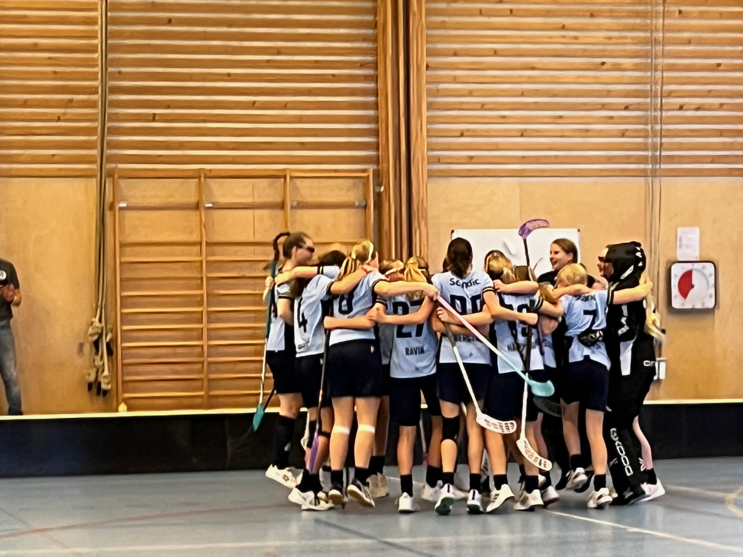
Sollentuna Floorball cup 13-15 sep.
Varför arrangerar vi en cup?
en kul och positiv upplevelse för våra spelare
stärker klubbens varumärke
ett tillfälle att spela ihop laget inför säsongen på hemmaplan
stärker sammanhållningen i laget och i föräldragruppen som får jobba ihop mot ett gemensamt mål under trevliga former
ett extra tillskott till kassan

Slide 9
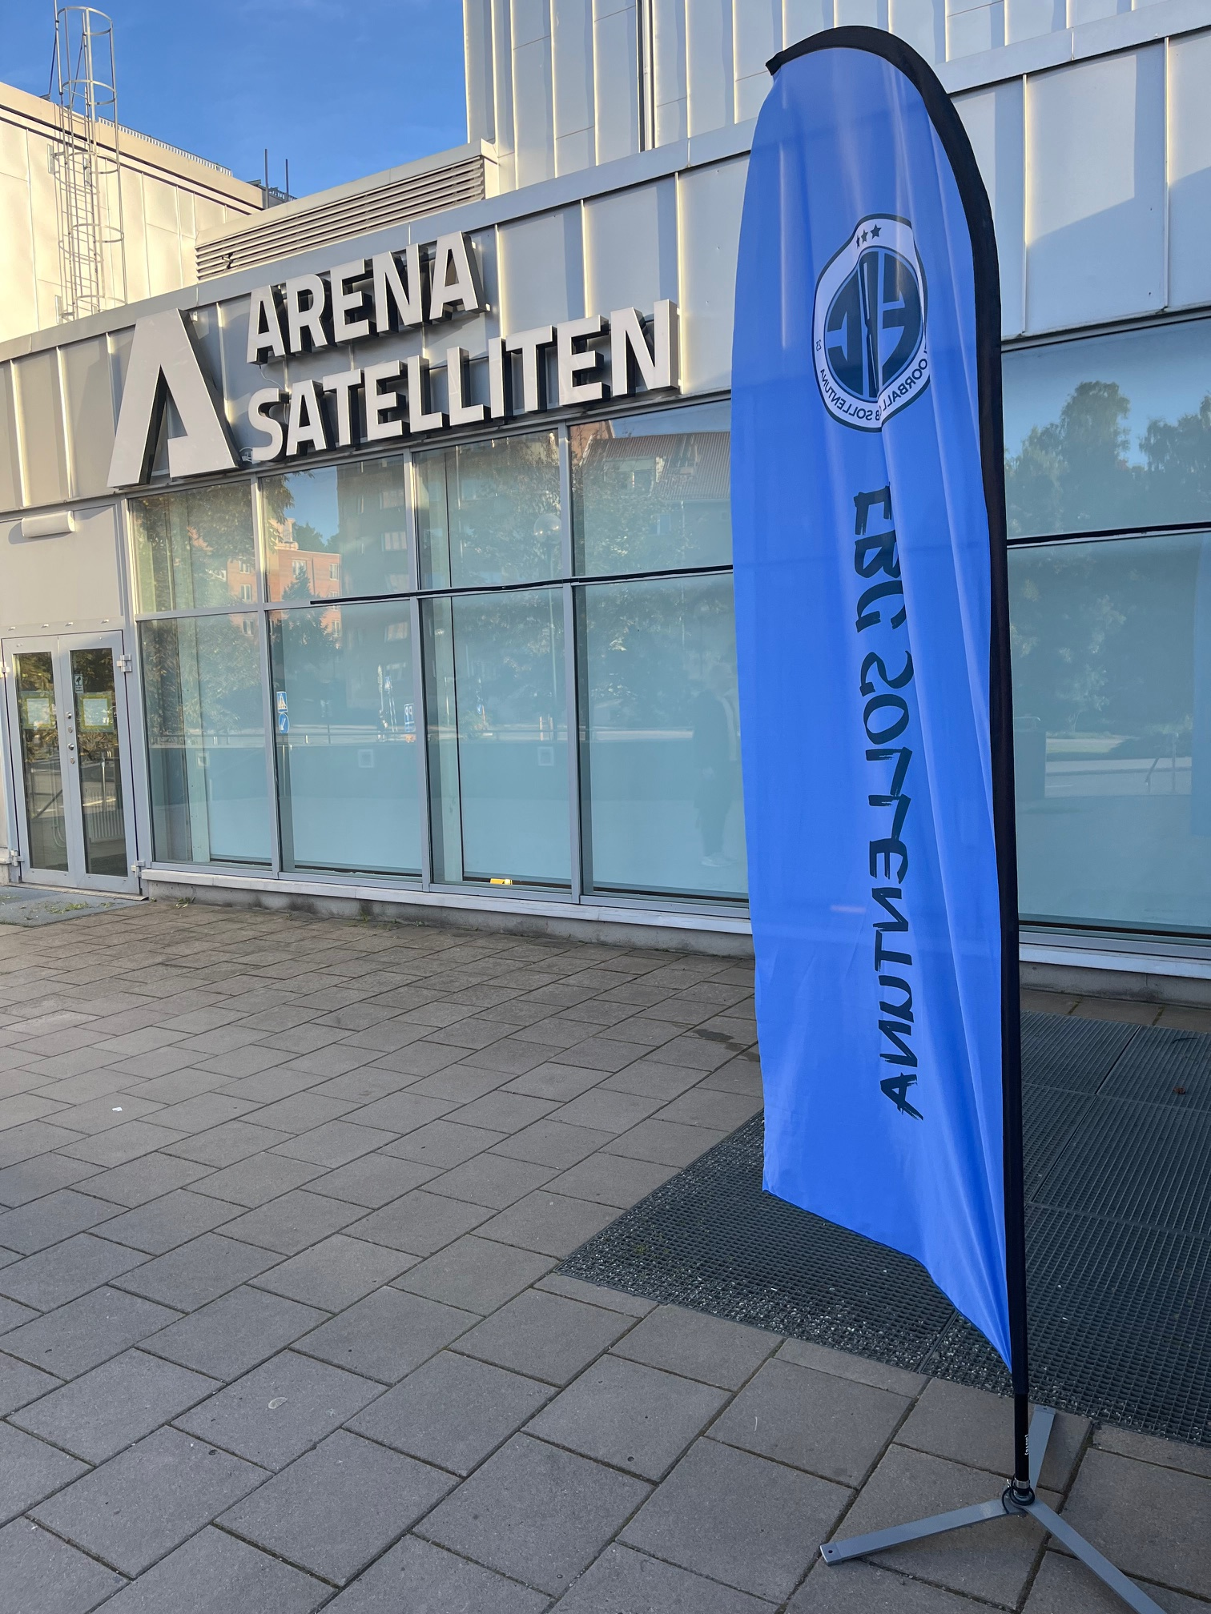
Sollentuna Floorball cup 13-15 sep.
120 lag anmälda
alla lag ska ha en cupansvarig
bemanningsschema skickas när anmälningstiden gått ut d.v.s. 29/8
viktigt att kommunicerar till föräldrar att de behöver hjälpa till
Grundregel: om ens barn spelar är det obligatoriskt att familjemedlem tar ett pass i hallen
om man delar bemanning med ett annat lag så kom överens med det andra laget om fördelning av passen innan ni fördelar ut på föräldrar
digitalt möte 3/9 och rundtur i hallarna 5/9
säkerställ era trupper så tidigt som möjligt - kolla upp fotboll och andra aktiviteter i god tid så blir det färre överraskningar veckan innan cup

Slide 10
Kommunikation, media & arrangemang

Slide 11


Kommunikation & Media
Notes:
Det jag ska informera och prata om gällande kommunikation & media är en uppdaterad version av vår identitetsmanual och vårt verktyg Canva som finns tillgänglig för ledare i föreningen.

Slide 12
Varför har vi en identitetsmanual?
En identitetsmanual hjälper till att skapa en enhetlig bild av föreningen.
Tydlig och väldefinierad visuell och språklig identitet skapar en mer professionell bild både internt och externt.
Notes:
Oavsett om det handlar om sociala medier, tryckta material eller kläder, kan en sammanhållen identitet bidra till att FBC Sollentuna uppfattas likadant i alla sammanhang. Detta stärker varumärket och gör det mer igenkännligt för såväl spelare som fans och sponsorer.

Slide 13
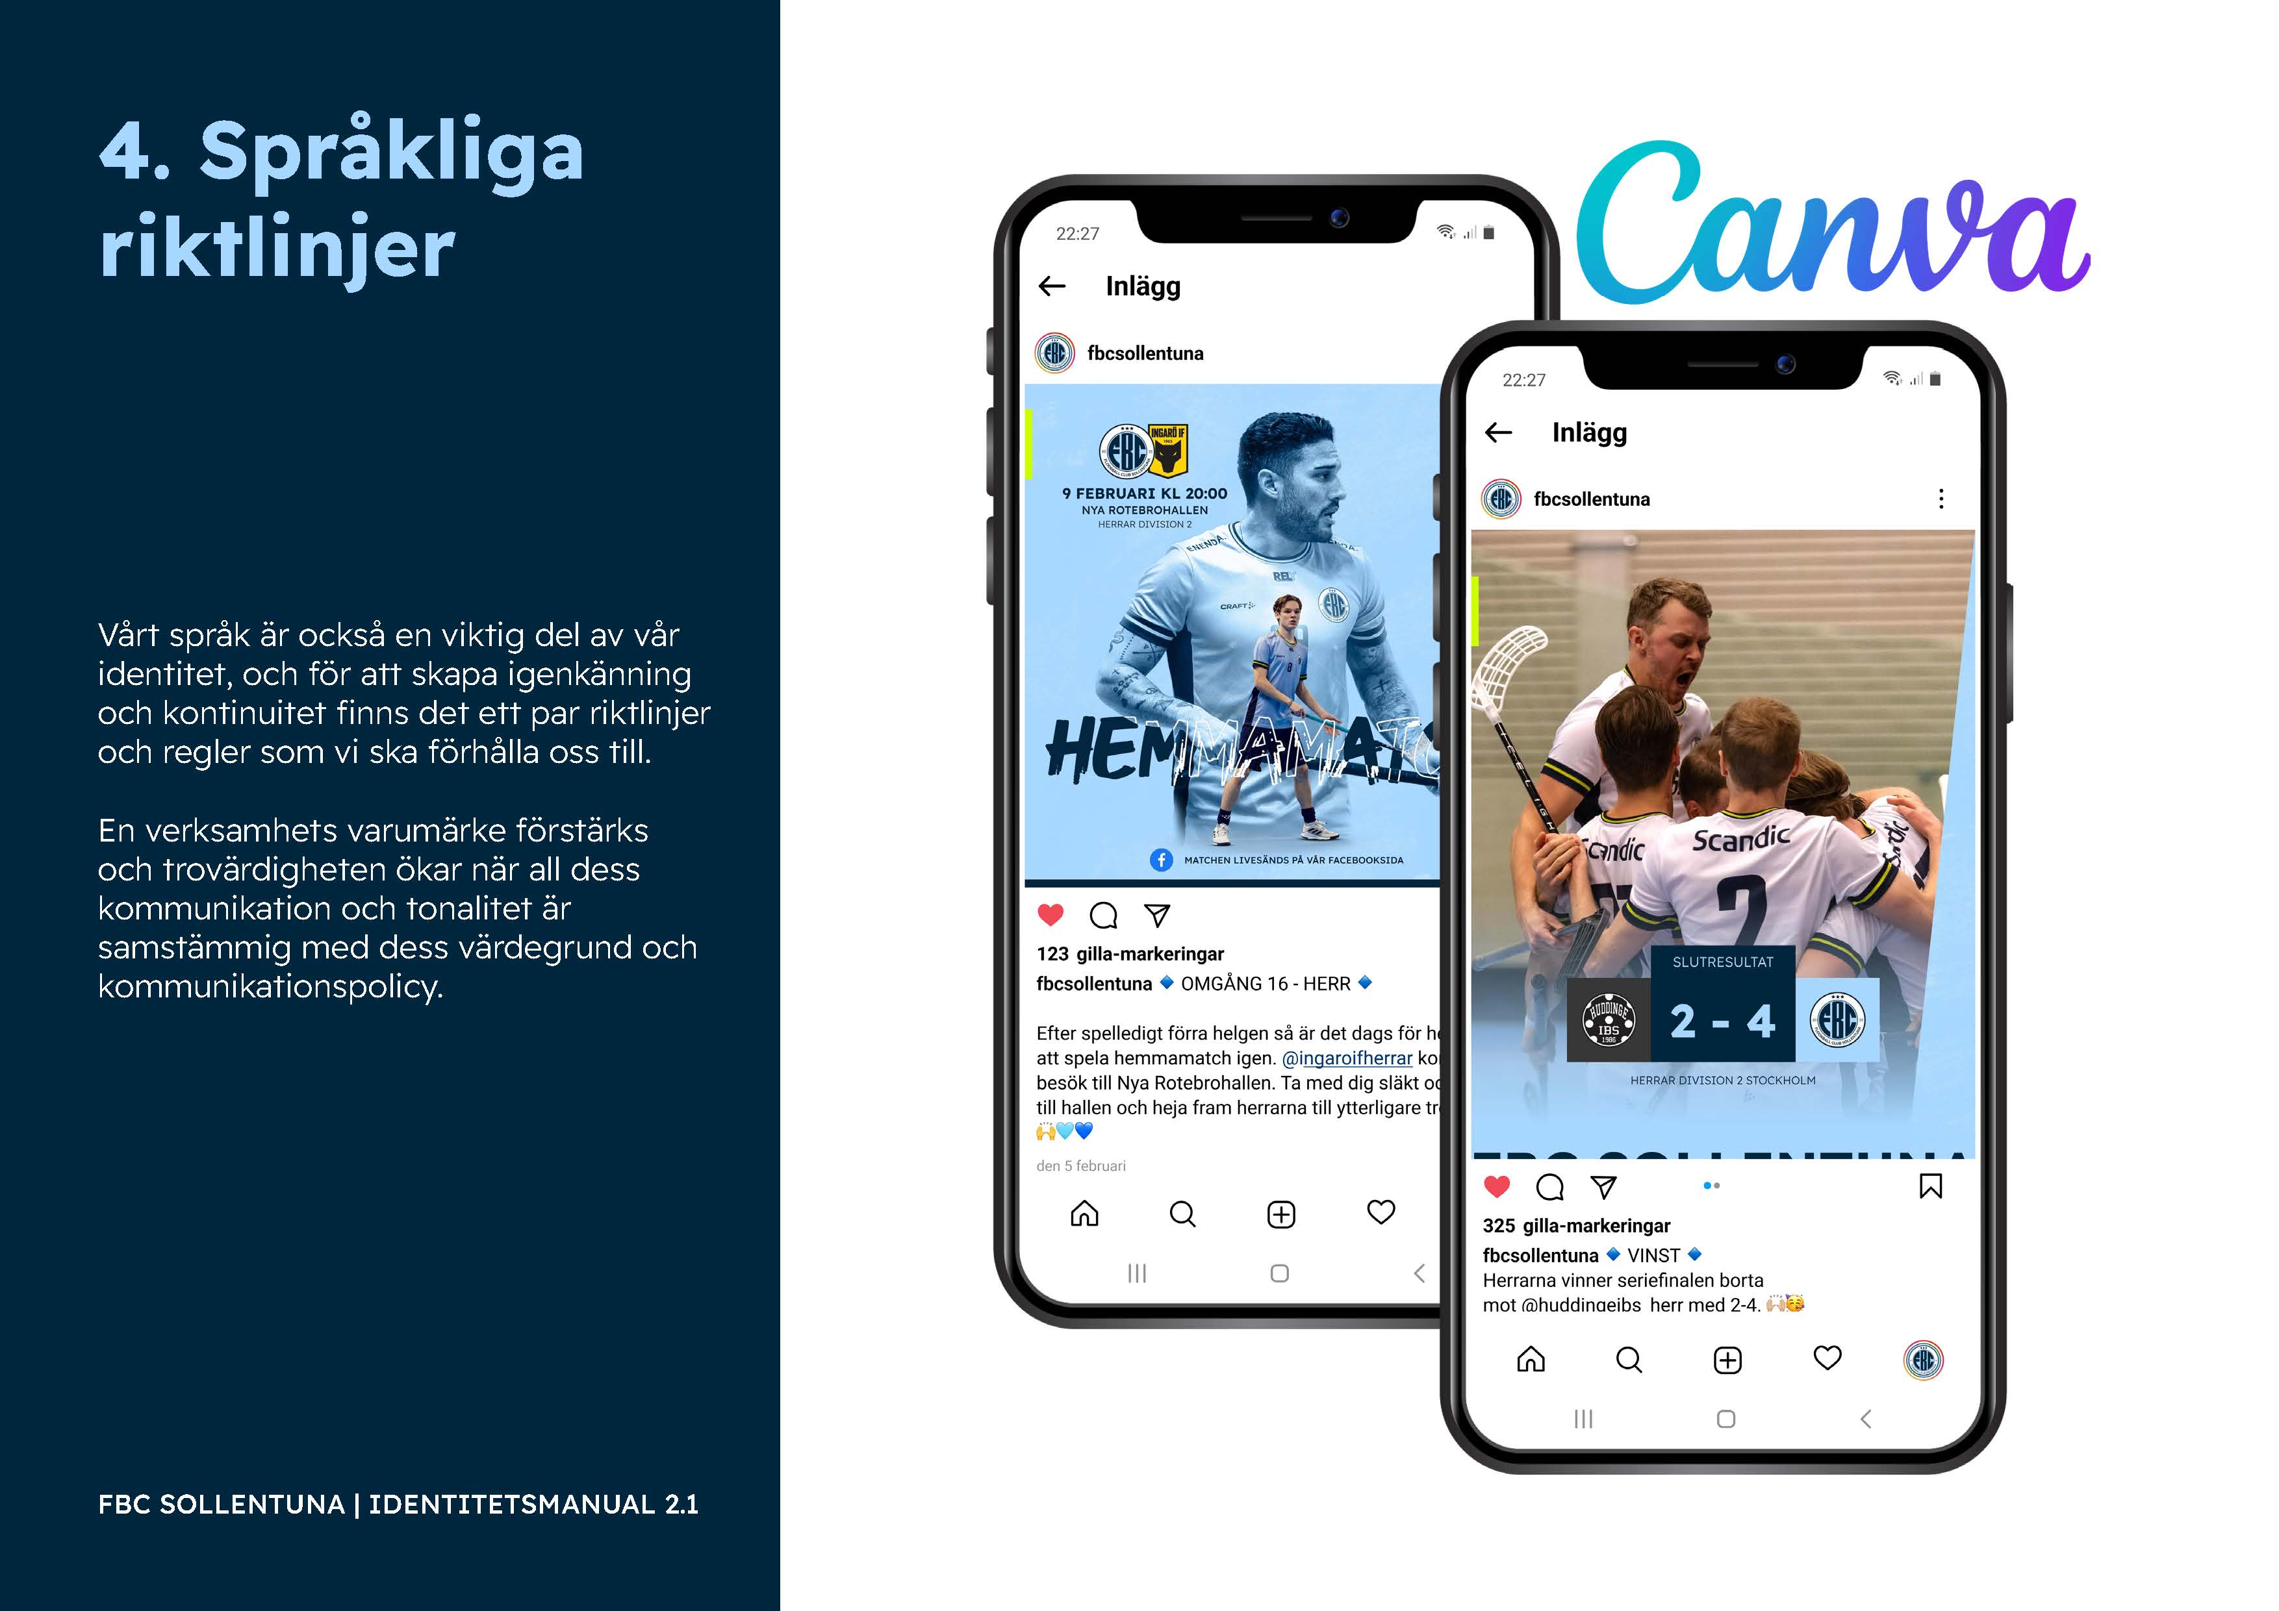
Notes:
I version 1.1 vid lanseringen av nya föreningen så fokuserade vi på den visuella identiteten, och har nu gjort en uppdatering gällande våra språkliga riktlinjer. Hur kommunicerar och håller vi en röd tråd inom vårt språk gällande föreningen, våra camper och arrangemang.

Slide 14
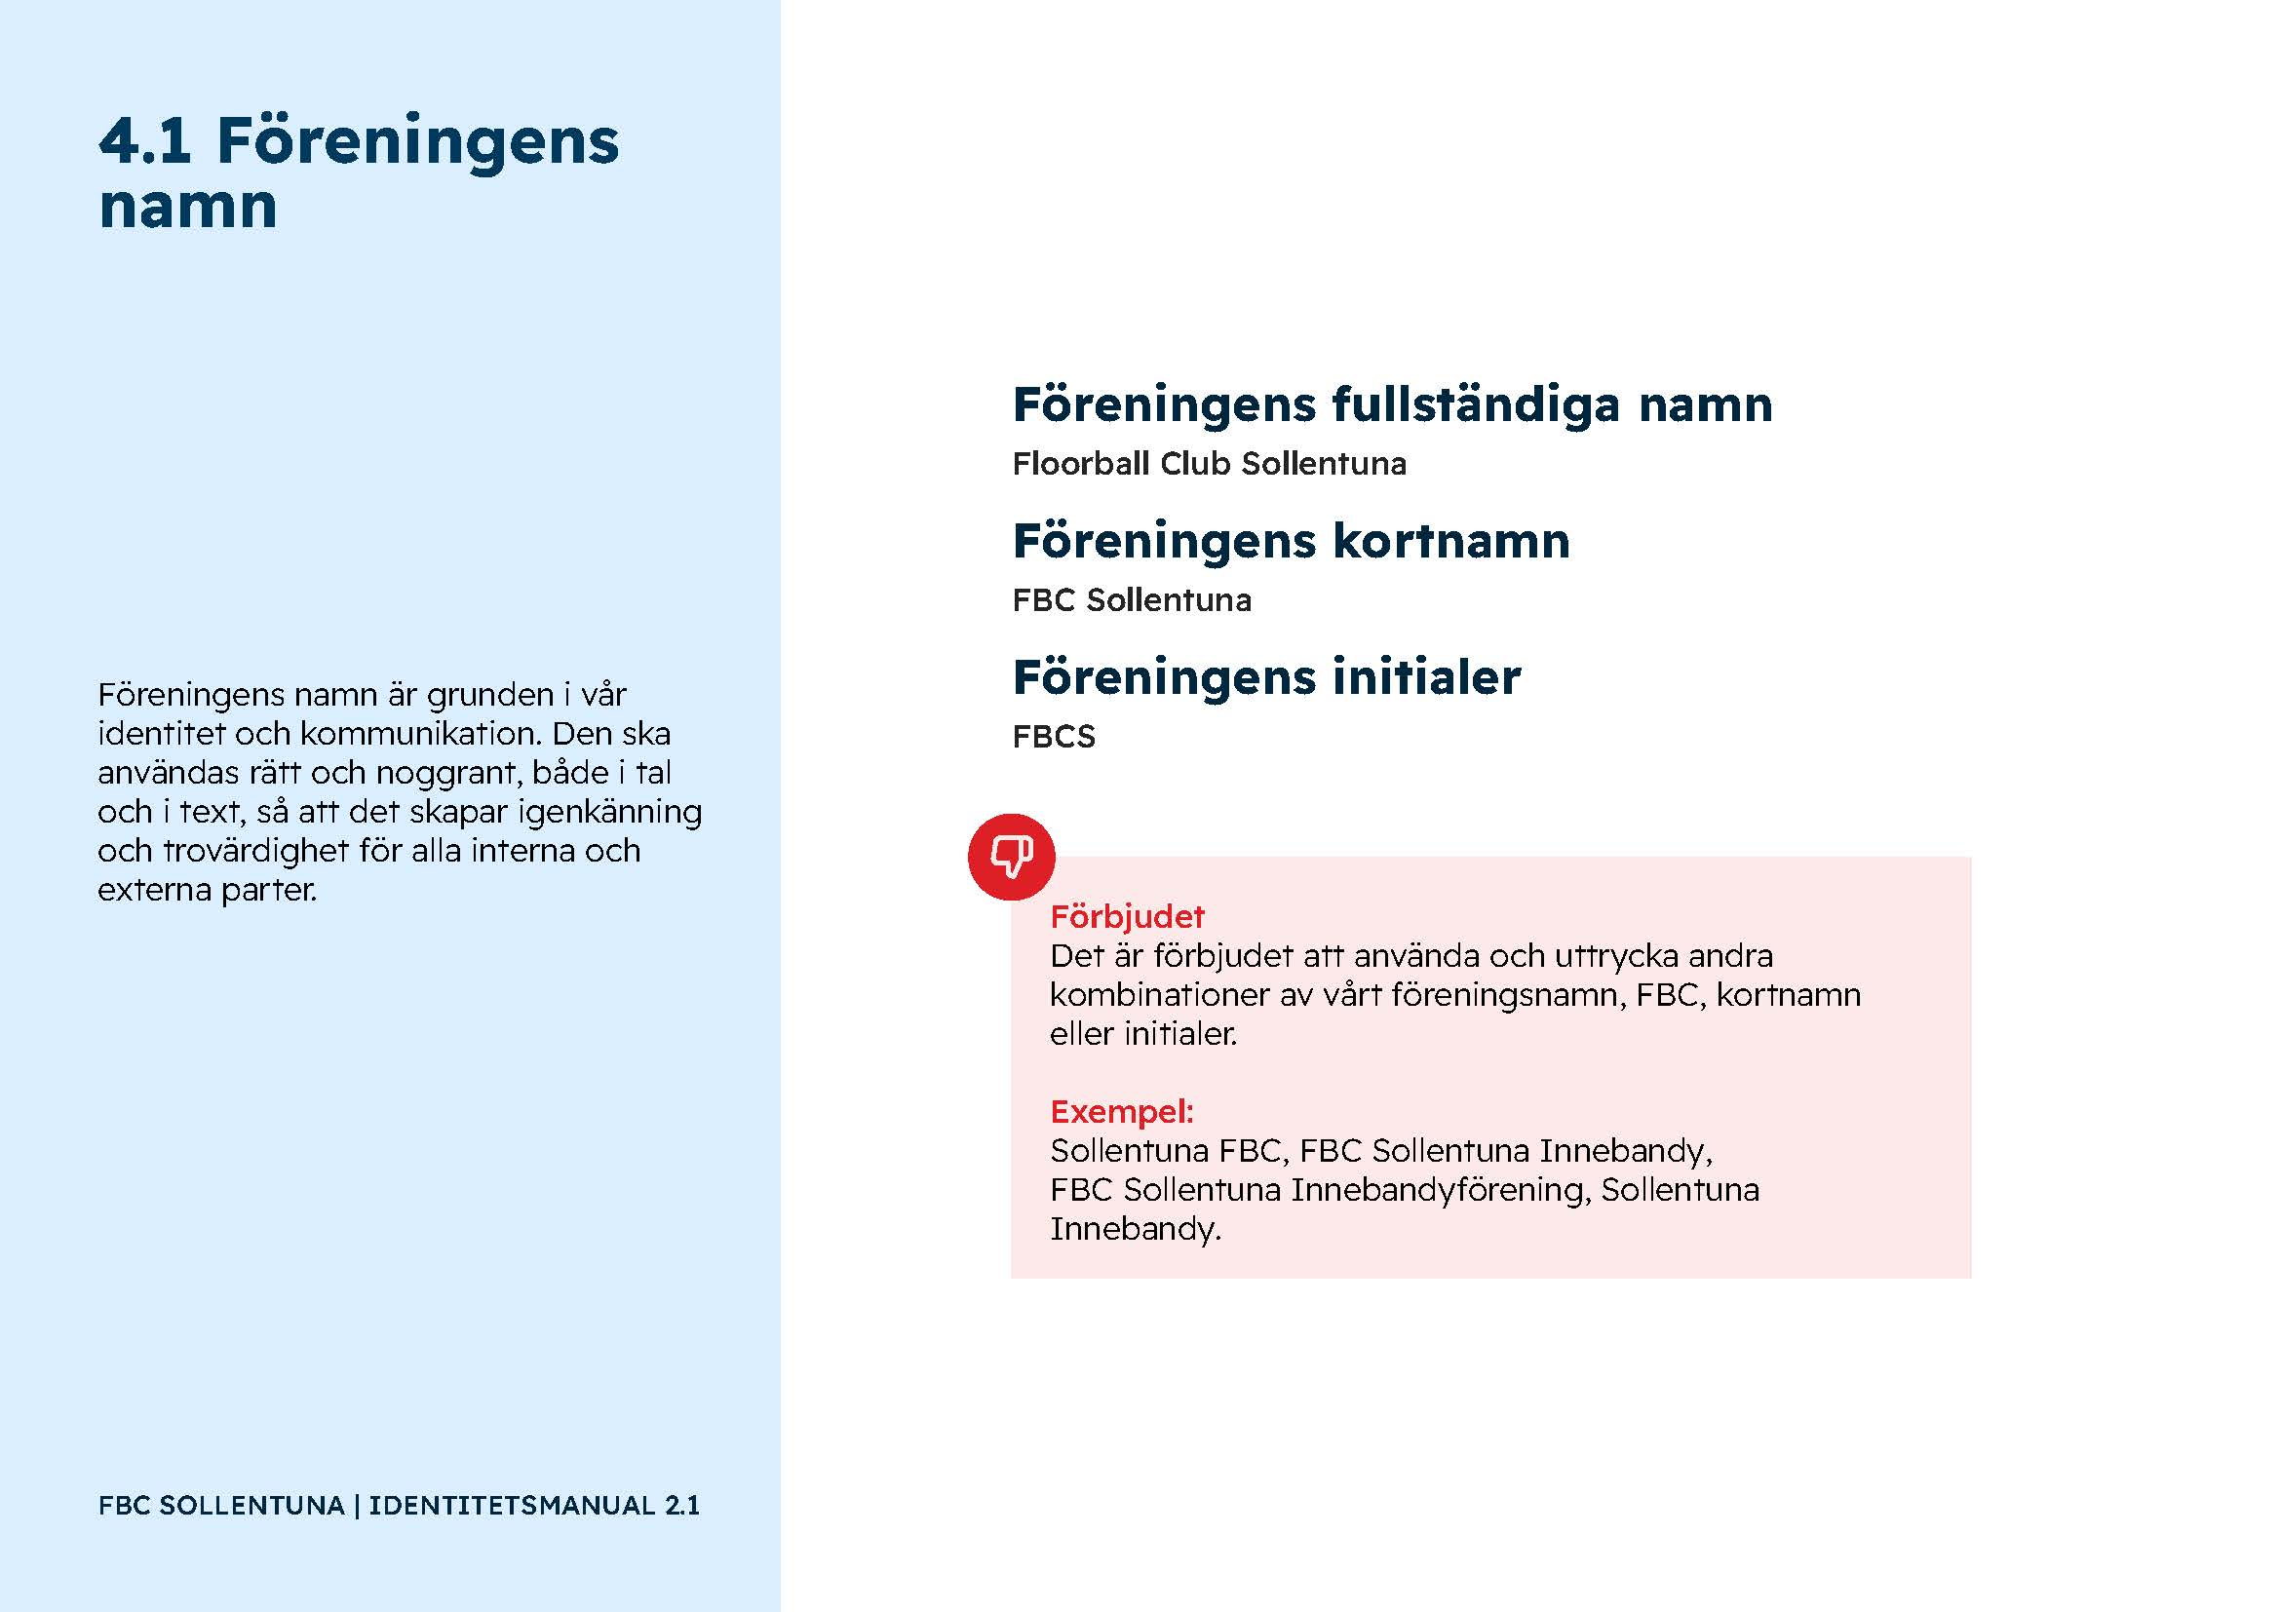

Slide 15
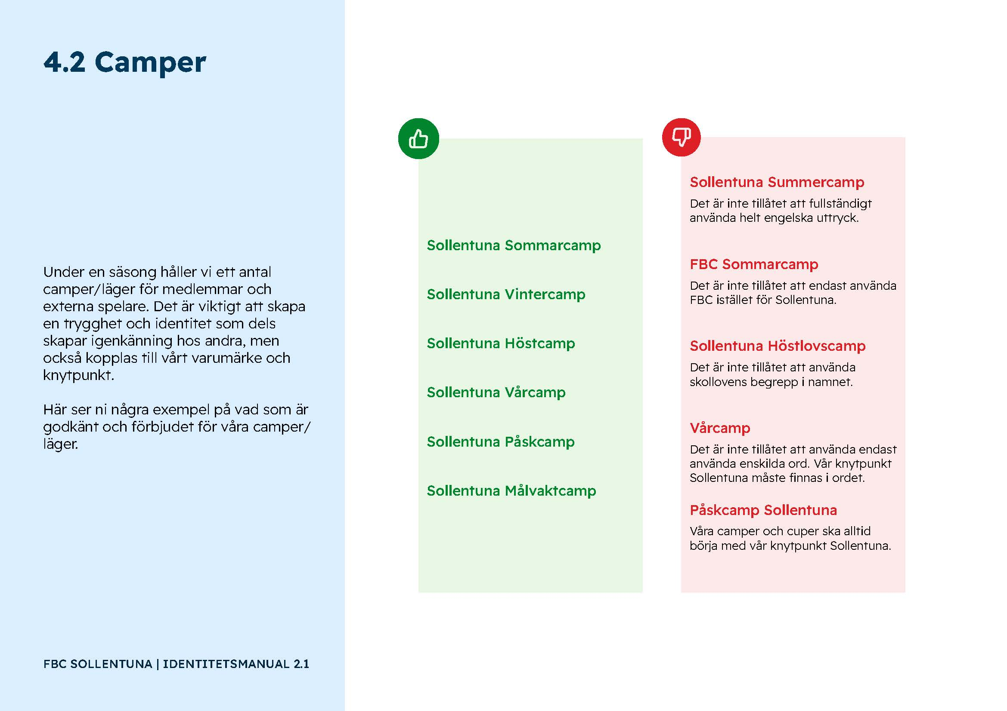

Slide 16
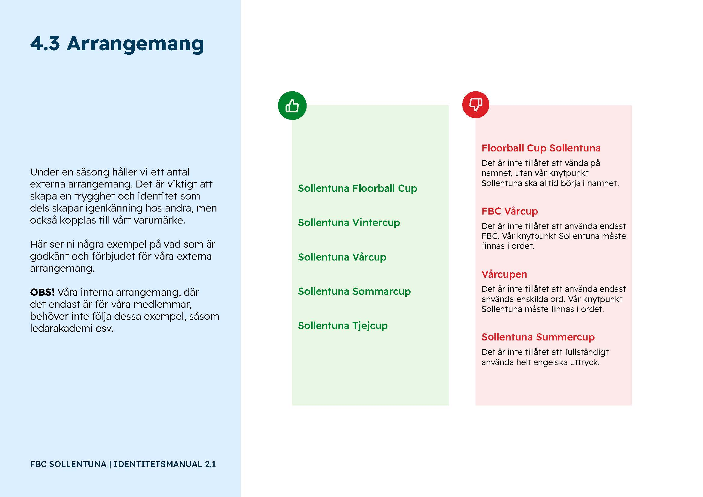

Slide 17
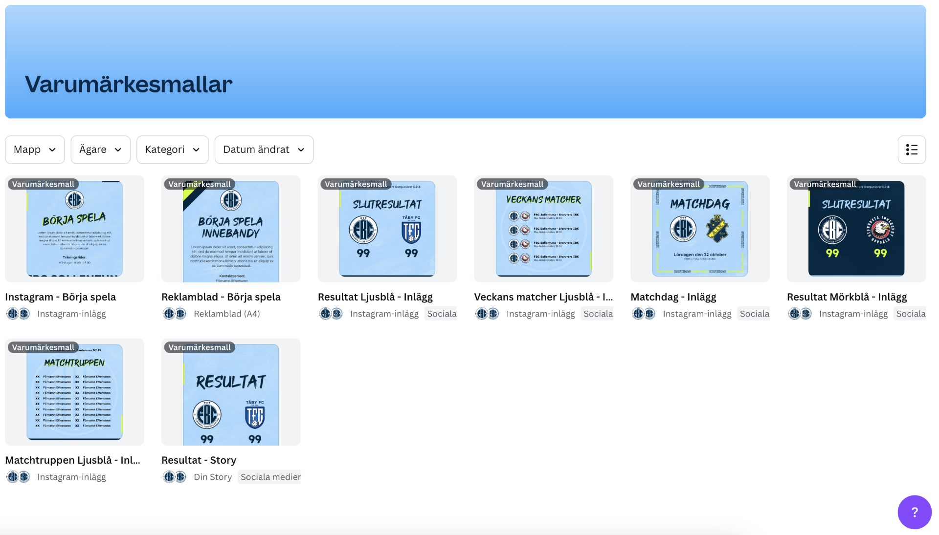
Canva
Föreningen har 19 instagramkonton.
19 ledare har konton i Canva.
Maila till media@fbcsollentuna.se för konto.
Notes:
Vill ni skapa innehåll för att börja spela, eller inför eller efter match med resultat osv finns Canva som är ett etablerat och lätthanterat designverktyg. Annars behövs det inte vara komplicerat när man publicerar på sociala medier. Ta ett kort med mobilkameran funkar såklart bra.
Tagga med @fbcsollentuna för att jag ska kunna dela vidare på

Slide 18
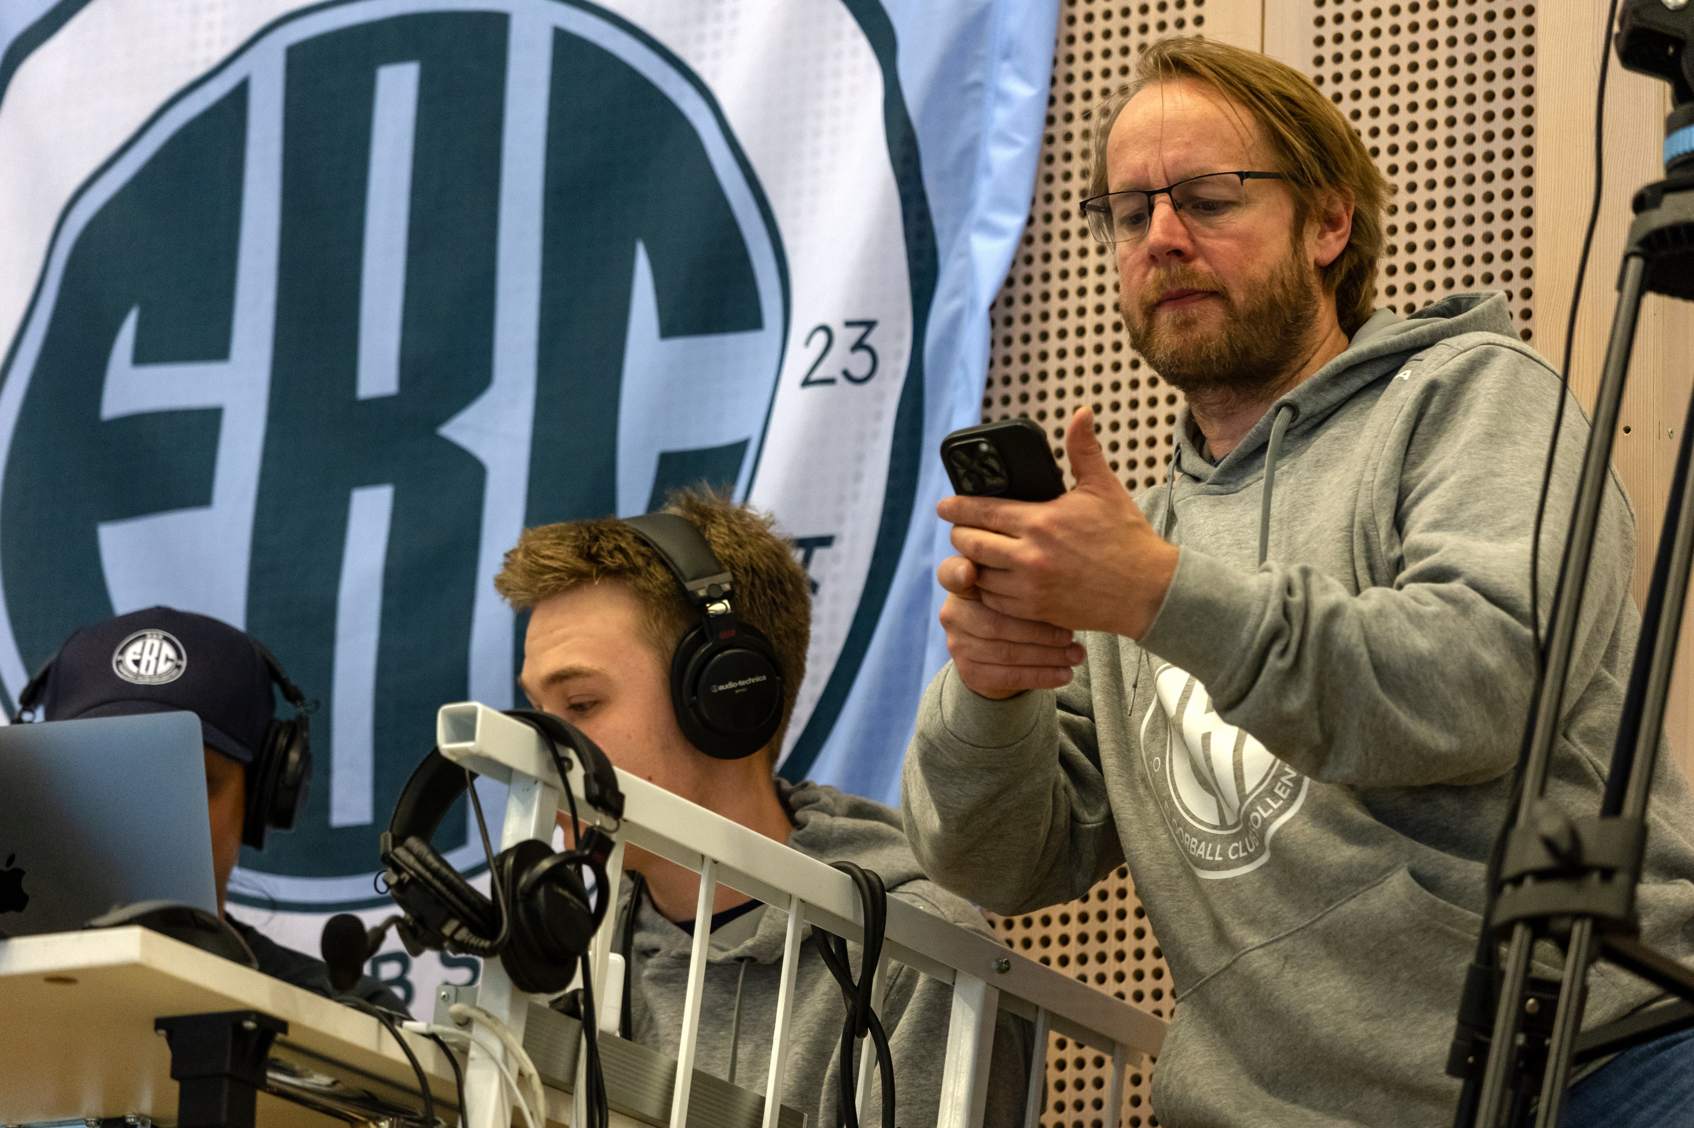
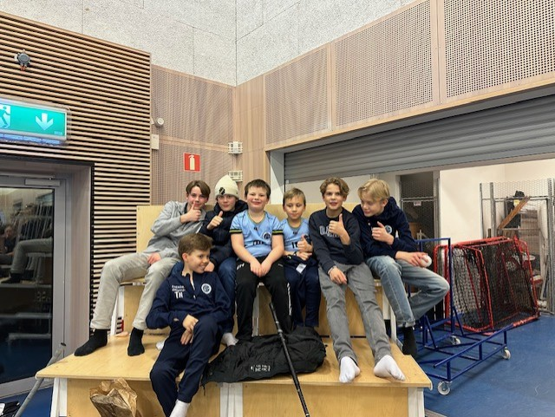
Arrangemangsgruppen
Arrangemangsgruppen i FBC Sollentuna ansvarar för att planera, organisera och genomföra hemmamatcher för klubbens representationslag.
Livesändning med kommentatorer
Ljud och ljus (musik, speaker, intro och lineup m.m)
Underhållning och tävlingar i pauser
Notes:
En viktigt syfte är att locka våra medlemmar till våra hemmamatcher för dam och herr. Arrangemanget runt matcherna är viktigt för att dels personerna på plats ska få en trevlig och proffsig upplevelse.
Samhörighet och klubbkänsla
Träffa och se sina idoler och förebilder inom föreningen
Ekonomiska fördelar (Ex marknadsföra att man är sargvakter för att sälja mer i kiosken)
Vi söker nu fler personer som vill engagera sig i arrangemangsgruppen. Gillar du ljud, ljus eller teknik i allmänhet så är du välkommen. Alla idéer är också välkomna som kan lyfta upplevelsen runt våra matcher.
Är du intresserad, skicka till media@fbcsollentuna.se

Slide 19
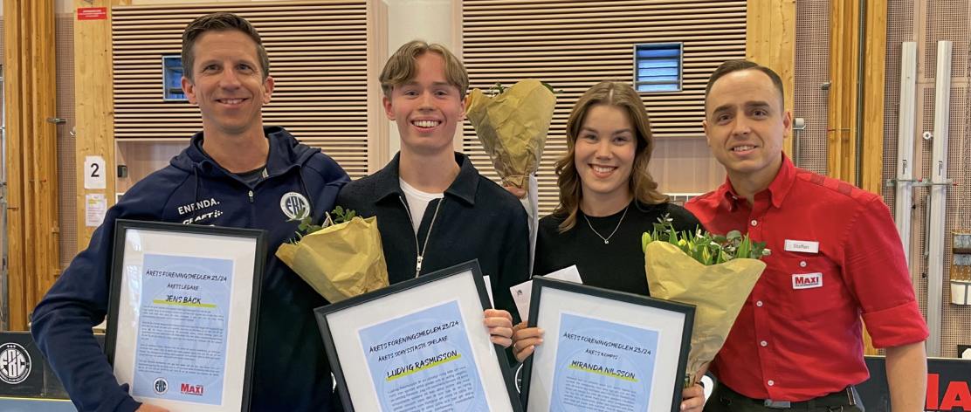
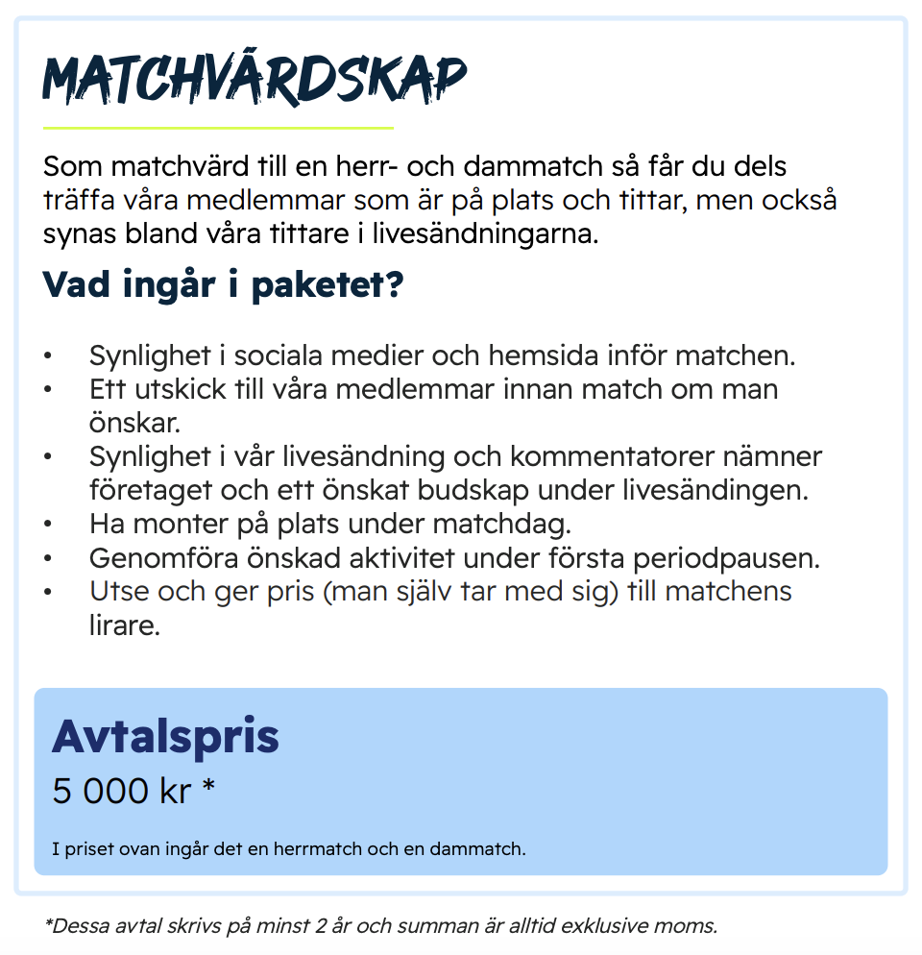
Matchvärdskap
partner@fbcsollentuna.se
Notes:
Vi söker också fler företag som vill vara matchvärdar.
Intresserad? Skicka till partner@fbcsollentuna.se

Slide 20


Följ oss
Instagram
@fbcsollentuna
Facebook
@fbcsollentuna

Slide 21
Årshjul
Detta årshjul använder inbyggd Excel för att anpassa aktiviteterna runt årshjulet.
Notes:
Detta årshjul använder inbyggd Excel för att anpassa aktiviteterna runt årshjulet.

Slide 22

Frågor och funderingar?

